Slide 1
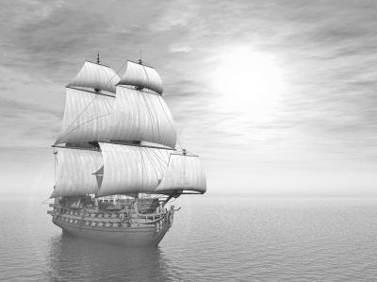
唐代海上丝绸之路的
“南”与“北”
Ⅰ
【专题四】

Slide 2
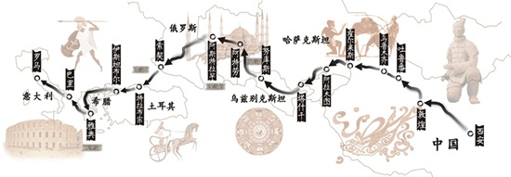
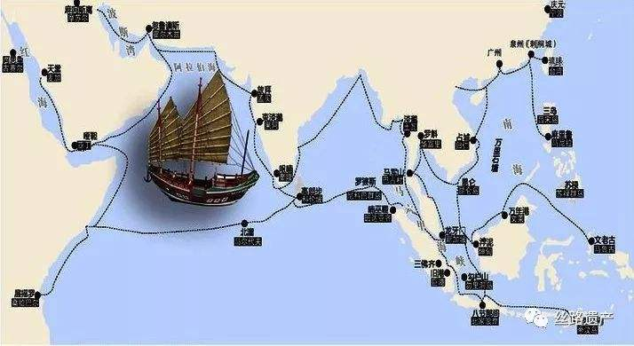
丝绸之路

Slide 3
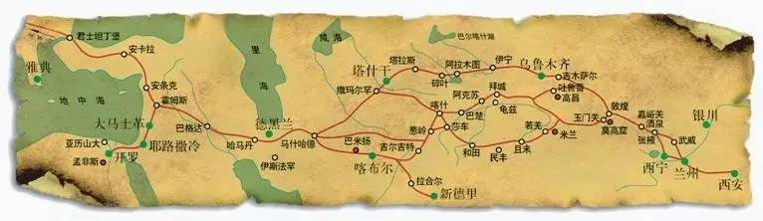
丝绸之路的提出
1877年，德国地理学家李希霍芬在其著作《中国》一书中首次提出了“丝绸之路”的概念，将中国长安与中亚之间的交通往来路线称为“丝绸之路”。
隋唐两朝为吾国中古极盛之世，其文物制度流传广播，北逾大漠，南暨交趾，东至日本，西极中亚。
——陈寅恪

Slide 4

唐王朝的海洋事业发展
与秦汉时期有所不同，唐王朝与海洋的关系体现出更明显的外向型趋势。
这一时期航海事业的发展，在空间上已经大大超出了传统农耕经济的范围。
海上航线的开辟，增加了东亚大陆与外部世界的交流通道；
海上贸易的发展，对以自给自足自然经济为主要特征的封建社会经济的发展起到越来越多的推动作用；
通过海上通道开展的对外文化交流，对于以唐朝为中心的东亚文化圈的形成有着重要意义。

Slide 5
丝绸之路航线
北航线：“登州海行入高丽渤海道”，即从登州（今山东蓬莱）出发，经渤海至朝鲜半岛和日本的航线；海上“丝绸之路”的北航线，是在丝绸之路不断发展中，继续由长安向东延伸，经河南、河北、辽 西，发展到中国东北地 区而出现的。
南航线：“广州通海夷道”，即从广州出发，经今越南南部、马六甲海峡、爪哇岛、苏门答腊岛、尼科巴群岛、斯里兰卡、印度，到达阿拉伯世界的航路。

Slide 6
唐代海上丝绸之路的“北航线”
一 朝贡：来自日本和新罗
在唐代的这条航线上，有从唐朝出使渤海、新罗、日本的使臣，亦有三国朝贡于唐朝的使节。
《延喜式》：
皇银大五百两、水织絁、美浓絁各二百疋、细絁、黄絁各三百疋、黄丝五百绚、细屯绵一千屯、别送彩帛二百疋、叠绵二百帖、屯绵二百屯、纻布卅端、望絁布一百端、木绵一百帖、出火水晶十颗、玛瑙十颗、出火铁十具、海石榴油六斗、甘葛汁六斗、金漆四斗。
《新唐书》：“玄宗开元中，（新罗）数入朝，献果下马、朝霞、鱼牙、海豹皮”，“帝间赐兴光瑞文锦、五色罗、紫绣纹袍、金银精器”。
遣唐使的出使
遣唐使的频率：新罗为1.6年，高句丽为2.1年，百济为1.7年，渤海为1.8年，日本平均20年派出1次遣唐使。

Slide 7
登州海行入高丽渤海道：
a.登州东北海行，过大谢岛、龟歆岛、末岛、乌湖岛，三百里。北渡乌湖海，至马石山东之都里镇，二百里。东傍海壖，过青泥浦、桃花浦、杏花浦、石人汪、橐驼湾、乌骨江，八百里。
b.乃南傍海壖，过乌牧岛、贝江口、椒岛，得新罗西北之长口镇。又过秦王石桥、麻田岛、古寺岛、得物岛，千里至鸭渌江、唐恩浦口。乃东南陆行，七百里至新罗王城。
c.自鸭渌江口舟行百馀里，乃小舫溯流东北三十里至泊汋口，得渤海之境。又溯流五百里，至丸都县城，故高丽王都。又东北溯流二百里，至神州。又陆行四百里，至显州，天宝中王所都。又正北如东六百里，至渤海王城.
在第一则史料中，“登州东北海行”以下史料大体上可以分为三段，即从登州出发到乌骨江的八百里之第一段( a) ，南傍海壖至新罗王城的第二
段( b) 和自鸭绿江口舟行百余里至渤海王城的第三段( c) 。
《新唐书·地理志》所载史料的行经线路应是 a→c→b，其中史料 c 中出现的地名应是反向的。

Slide 8
二 由节度使兼任的“押新罗、渤海两蕃使”
李正己家族（李正己-李纳-李师古-李师道）
“平卢淄青节度观察使、海运押新罗渤海两蕃使、检校工部尚书、兼御史大夫、青州刺史”
“初有淄、青、齐、海、登、莱、沂、密、德、棣等州之地”
“复得曹、濮、徐、兗、郓，共十有五州”
“代宗以后，置渤海馆于青州，以待渤海之使。其交易船舶，亦泊于是。”
“货市渤海名马，岁岁不绝。法令齐一，赋税均轻，最称强大”
“赋均而轻，拥兵十万，雄据东方，邻藩皆畏之”
唐代宗时期，命驻青州的节度使兼任“押新罗、渤海两蕃使”，代表朝廷负责监管与新罗、渤海等东亚诸国的海上运输、海外贸易等外交事务。

Slide 9
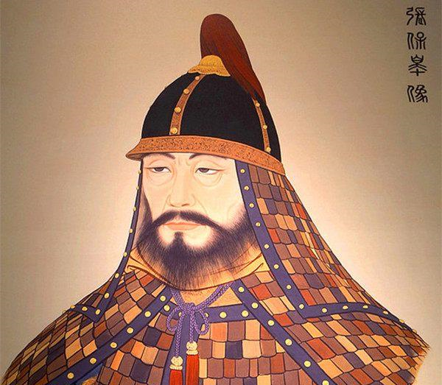
三 张保皋：从大唐小将到新罗海王
新罗人张保皋则控制了新罗与唐朝的海上贸易，积累了巨额财富，当时在山东半岛上有诸多新罗村，云集了众多新罗人。
“新罗人张保皋，郑年者，自其国来徐州，为军中小将。保皋年三十，年少十岁，兄呼保皋。俱善斗战，骑而挥枪，其本国与徐州无有能敌者。”
“有张保皋，郑年者，皆善斗战，工用枪……自其国皆来为武宁军小将。”
“张保皋(罗纪作弓福)、郑年(年或作连)皆新罗人，但不知乡邑父祖，皆善斗战。”

Slide 10
为“自致荣路”而来唐的新罗人：
【居住地】
主要分布在7个道：关内、河南、河北、淮南、剑南、山南、江南等；19个州府：归义、徐州、泅州、海州、登州、密州、青州、淄州、莱州、兖州、金江、台州、楚州、扬州、池州、宣州、京兆、成都等。
【职业】
农民、僧侣、造船业、船员、海运业者、制盐业者、木炭生产者、专门从事国际贸易的商人
穆宗长庆元年三月，沿海地区“掠卖新罗良口”尤其猖獗，担任平卢节度使的薛平在给皇帝的奏书中说：
“应有海贼詃掠新罗良口，将到当管登、莱州界及缘海诸道卖为奴婢者。伏以新罗国虽是外夷，常禀正朔，朝贡不绝，与内地无殊。其百姓良口等，常被海贼掠卖，于理实难。先有制敕禁断，缘当管久陷贼中，承前不守法度。自收复以来，道路无阻，递相贩鬻，其弊尤深。伏乞特降明敕，起今已后，缘海诸道，应有上件贼詃卖新罗国良人等，一切禁断。请所在观察使严加捉搦。如有违犯。便准法断。敕旨宜依。”

Slide 11
这段记载可以捕捉到几个直接信息：
1.新罗良民流入唐朝为奴婢的途径。新罗良民是被海贼诱骗乃至劫掠至唐朝，可知当时在东海海贼势力猖獗，参与或直接经营着奴婢贸易。
2.新良罗民流入唐朝为奴婢的交易地点。登莱州区以及缘海诸道是新罗良民被买卖的地点，这是因为上述地点与新罗之间有着最为便捷的海上通道。
3.新罗良民流入唐朝为奴婢的显现，是因为反贼长期占据，不遵守国家法度。

Slide 12
圆仁《入唐求法巡礼行记》：
“开成四年六月七日未申之际，到赤山东边泊船，干风大切。其赤山纯是岩石，高秀处，即文登县清宁乡赤山村。山里有寺，名赤山法华院，本张宝高初所建也。长有庄田，以充粥饭。其庄田一年得五百石米，冬夏讲说，冬诵法华经，夏讲八卷金光明经，长年讲之。南北有岩岑，水通院庭，从西而东流。东方望海远开，南西北方连峰作壁，但坤隅斜下耳。当今新罗通事、押衙张咏及林大使、王训等专勾当。”
该院是新罗侨民唐朝中国所建规模最大的佛教寺院，创建者是新罗清海镇守护将军张宝高。他当时从大唐贩运货物到日本出售。法花院除了宗教功能，其实还是张宝高的一个货物中转站或贸易据点。

Slide 13
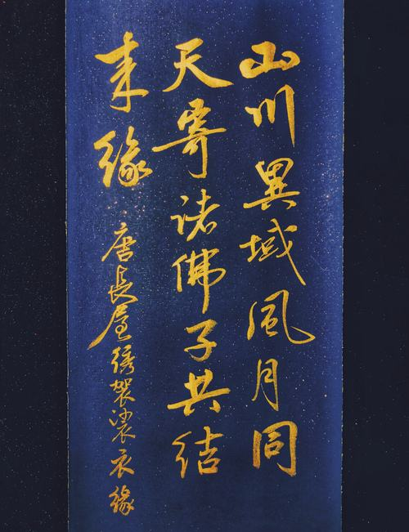
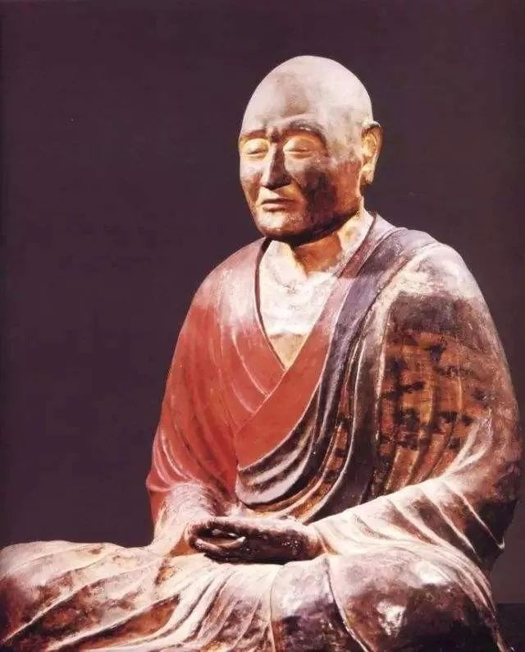
四 江苏张家港黄泗浦遗址：鉴真东渡从这里起航
“今我同法众中，谁有应此本远请，向日本国传法者乎？”
“彼国太远，性命难存，沧海淼漫……是故众僧缄默无对而已。”
“是为法事也，何惜身命？诸人不去，我即去耳。”
中国社会科学院考古研究所研究员汪勃认为，黄泗浦遗址的意义并不仅仅在于鉴真。现场发掘出的鉴真第六次东渡前居住的唐代尊胜禅院遗址是目前国内少有的唐代大型寺庙院落遗址，对研究盛唐到晚唐的佛教建筑有非常重大的意义。而且尊胜禅院在布局上与鉴真在日本奈良亲手兴建的唐招提寺高度相似，可以视作是唐招提寺的蓝本，也反映出中日两国在寺庙建筑上的一脉相承。此外，现场还发掘出罕见的宋代栈架式木桥遗址等，对研究唐代对外交通史、寺庙建筑、港口遗址都具有很高的价值。

Slide 14
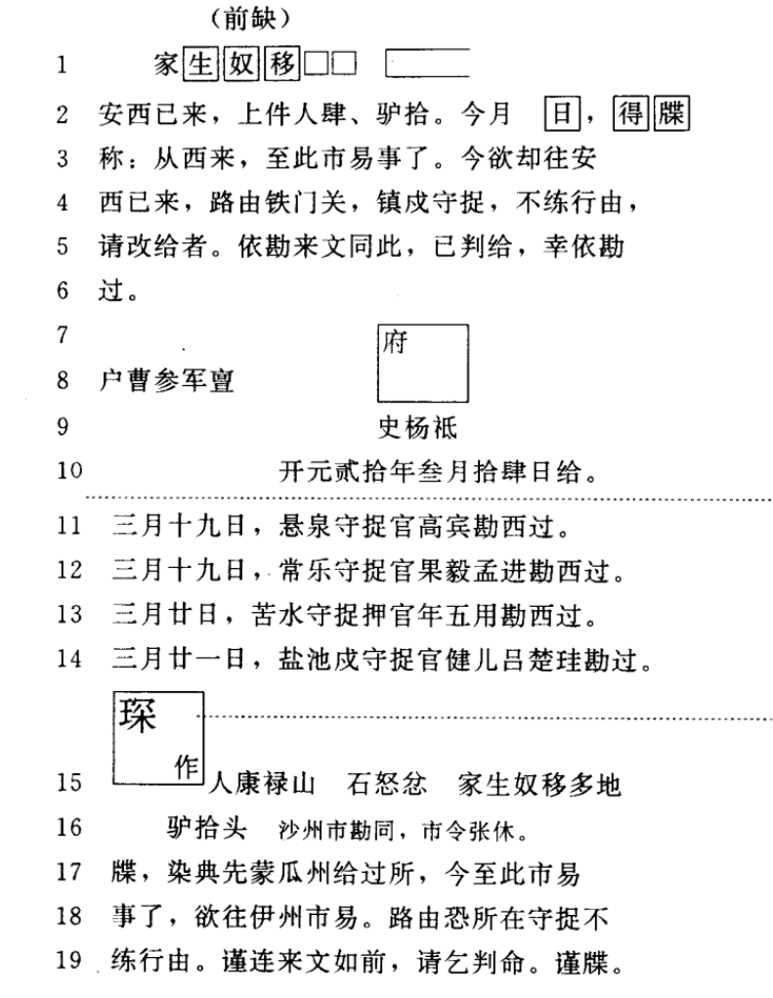
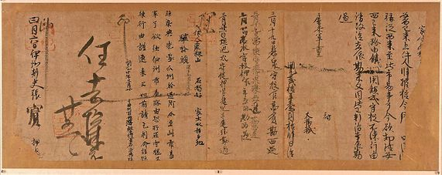
“凡度关者，先经本部本司请‘过所’。在京，则省给之；在外，州给之。虽非所部，有来文者，所在给之。”
“禁约百姓不许出蕃。”
“诸私度关者，徒一年，越度者，加一等。”
唐 石染典过所

Slide 15
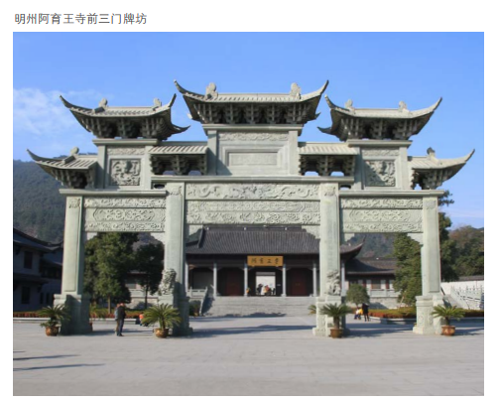
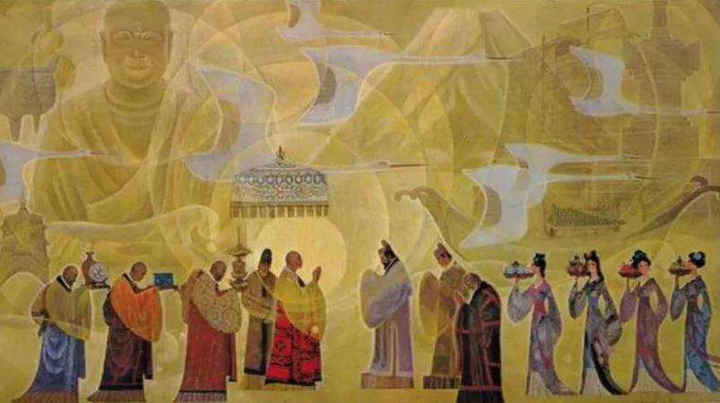
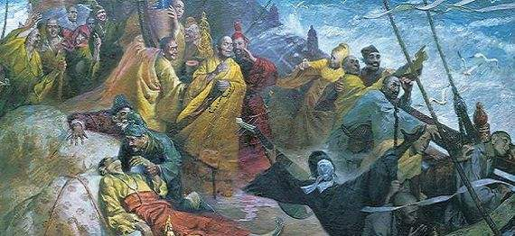

Slide 16
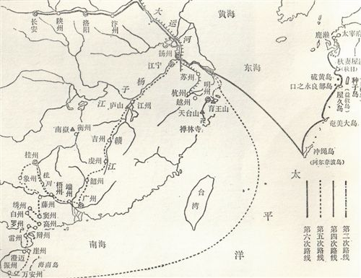
鉴真东渡路线图

Slide 17
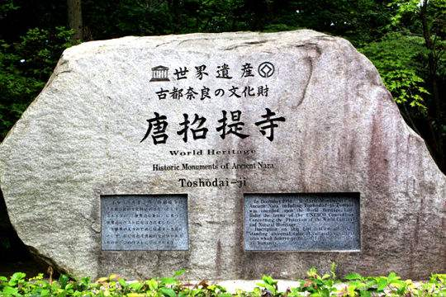
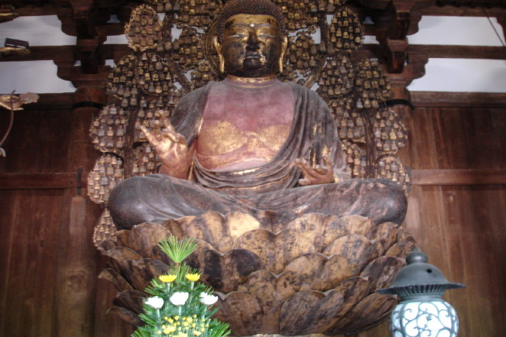
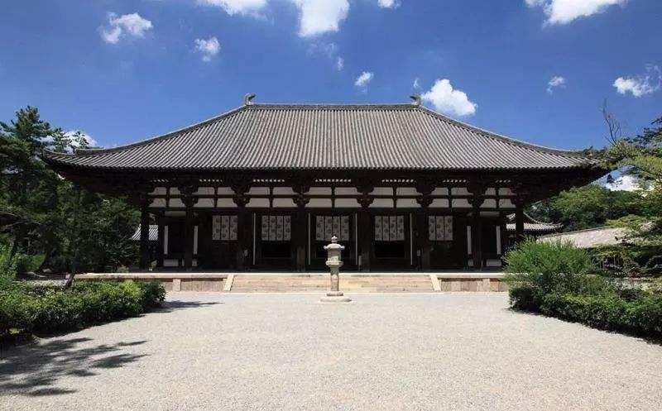
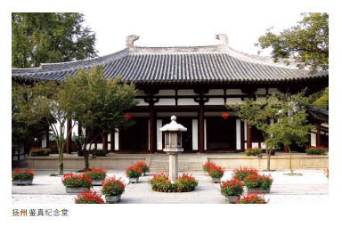

Slide 18
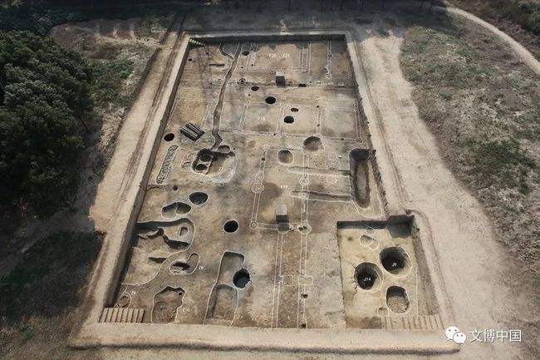
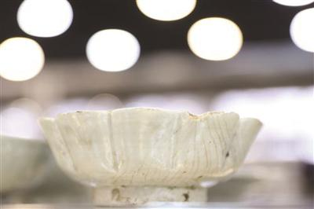
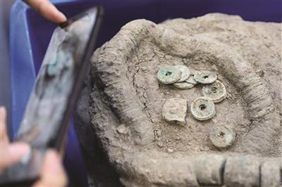
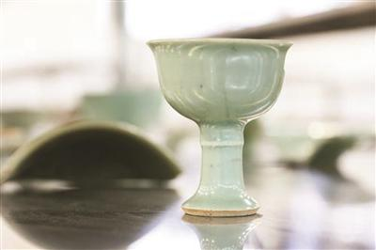
黄泗浦遗址
黄泗浦遗址位于张家港市杨舍镇庆安村与塘桥镇滩里村交界处。该遗址于2008年第三次全国文物普查时发现，2008年12月至2009年1月、2009年8月至2010年1月，由南京博物院、张家港博物馆组成的联合考古队先后两次对遗址进行了抢救性考古发掘和钻探工作。

Slide 19
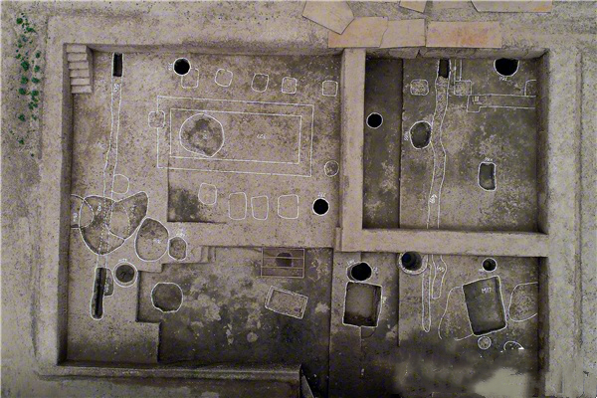
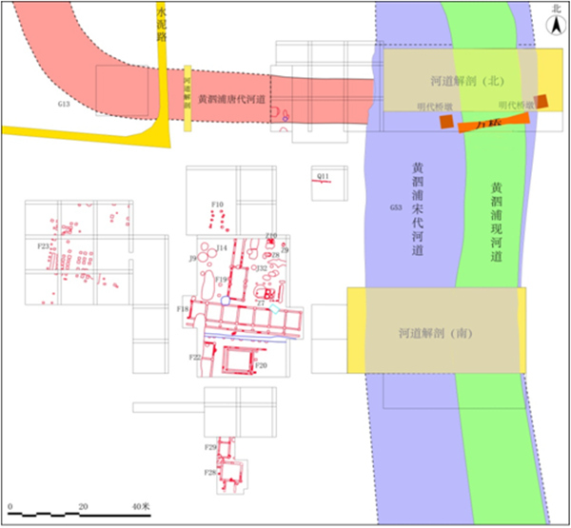
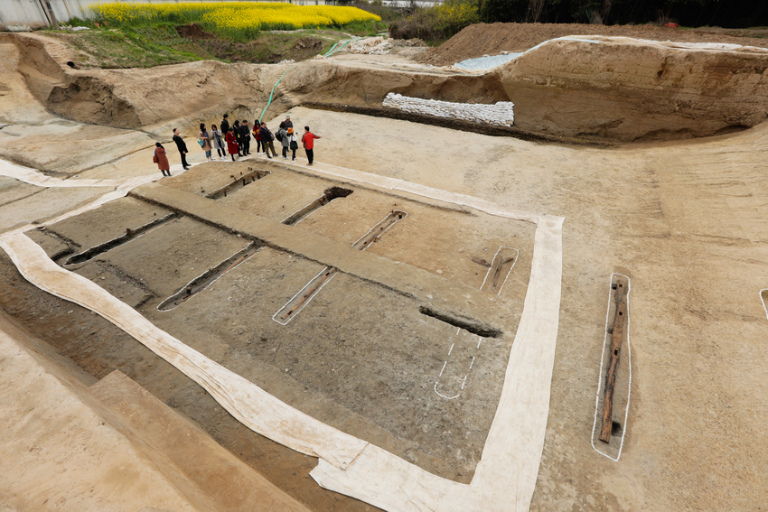
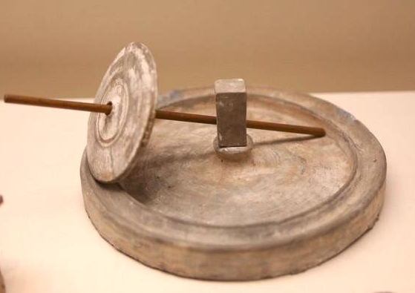
唐宋时期的寺庙遗址
宋代栈架式木桥

